Slide 1




Cooperação Brasil-Líbano
2020-2021

Slide 2

COOPERAÇÃO TÉCNICA PARA O DESENVOLVIMENTO
AGROECOLOGIA
Foi assinado ontem, 22/09, com previsão de início das atividades a partir de outubro próximo, projeto de cooperação técnica em agroecologia a ser implementado, ao longo de 3 anos (2021-2024), em parceria com a Universidade Americana de Beirute – AUB e produtores rurais libaneses, no valor de USD 1,05 milhão. Busca-se o melhoramento de técnicas agroecológicas pela implementação de Sistema Participativo de Garantia (certificação orgânica) e melhoria dos canais de venda de produtos orgânicos (varejistas, lojas de especializadas, feiras livres, hotéis e restaurantes).

Slide 3
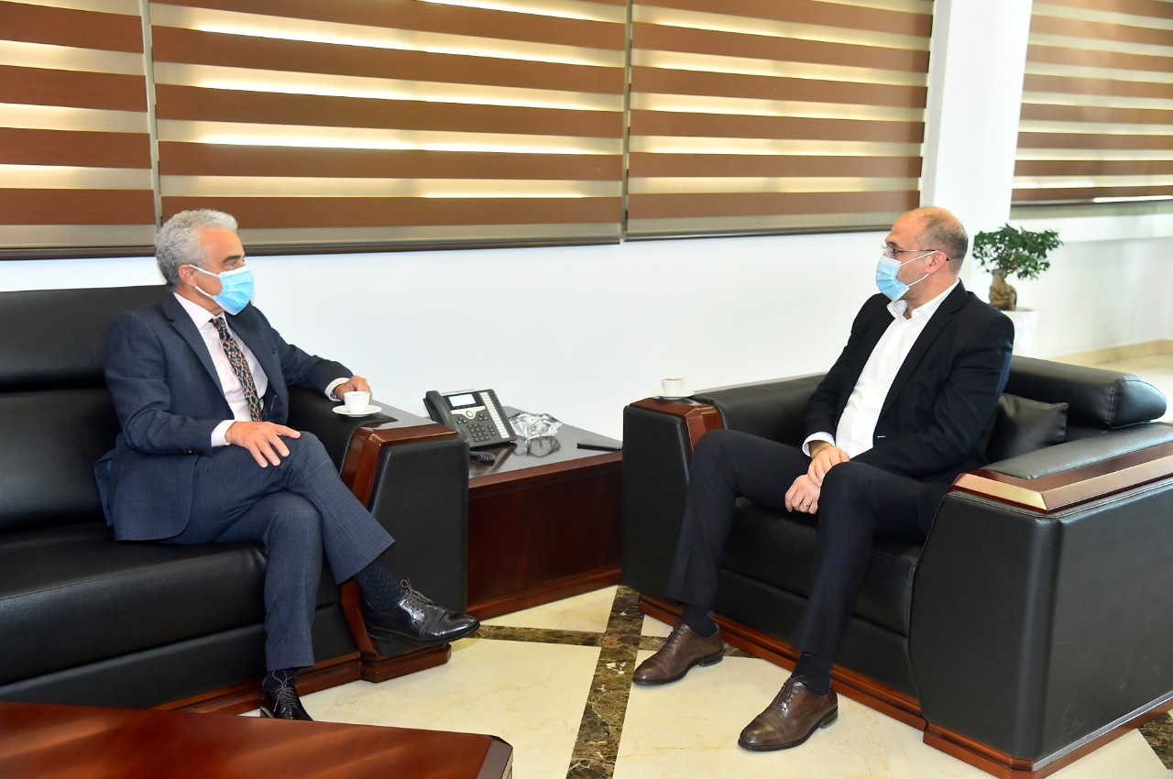
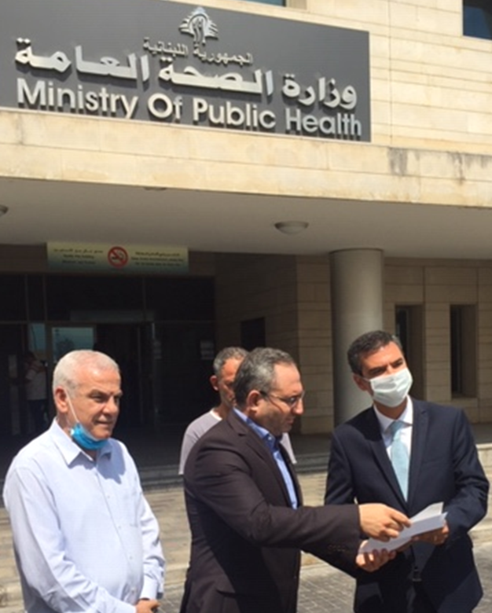
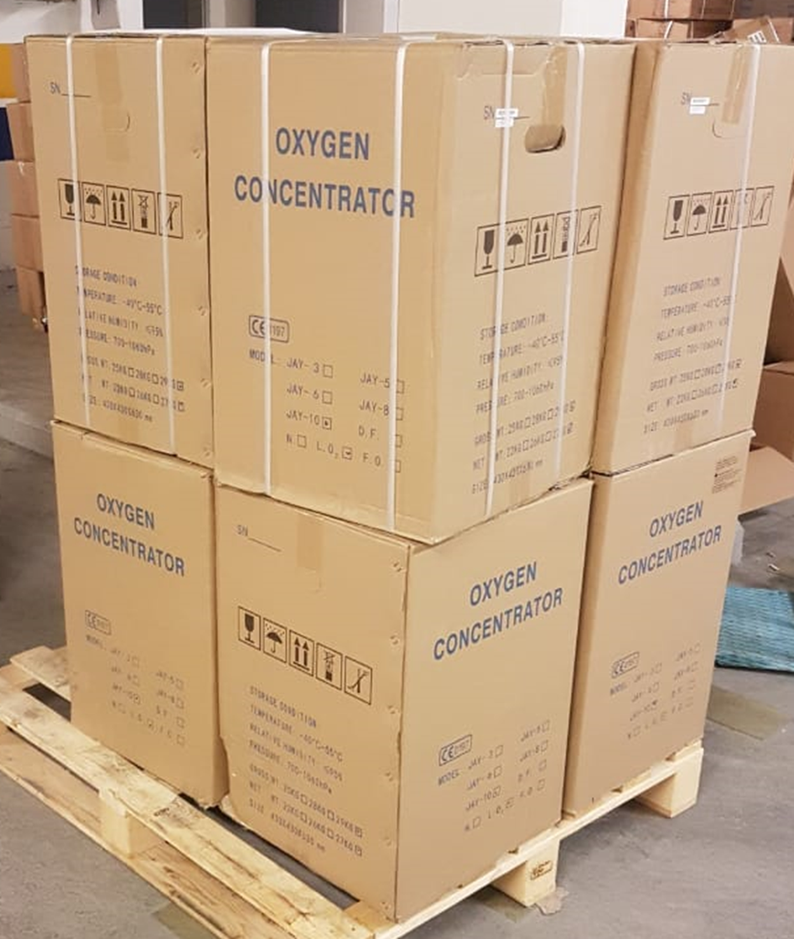
COOPERAÇÃO HUMANITÁRIA
COVID-19
O Brasil doou USD 129 mil ao Ministério da Saúde Pública libanês, em ação coordenada pela ABC, com o auxílio do escritório em Beirute do Programa Mundial de Alimentos – PMA, que, em 2020, adquiriu EPIs, kits de extração de RNA; kits de detecção; e concentradores de oxigênio.

Slide 4

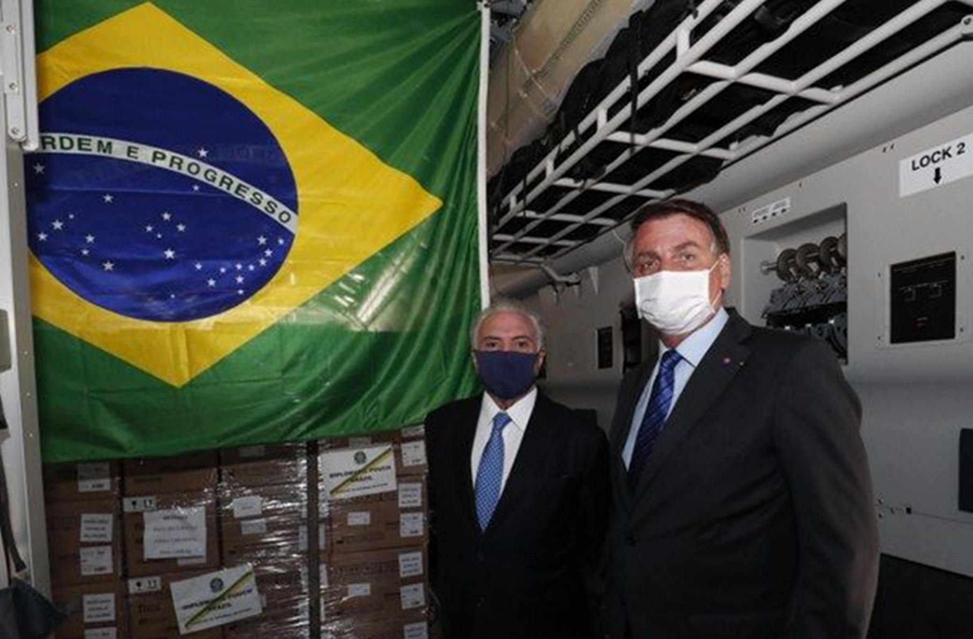
COOPERAÇÃO HUMANITÁRIA
PORTO DE BEIRUTE
Após a trágica explosão no porto de Beirute, em 04/08/2020, o Presidente da República determinou o envio ao Líbano, de Missão especial humanitária multidisciplinar, chefiada pelo Presidente Michel Temer, na condição de enviado especial. Foram transportadas 4,4 toneladas de doações, caracterizadas como mala diplomática: do Ministério da Saúde, ventiladores pulmonares, medicamentos e insumos médico-hospitalares, no valor de USD 14,8 milhões; e da comunidade de origem libanesa radicada no Brasil, alimentos e medicamentos angariados em campanha pública.

Slide 5
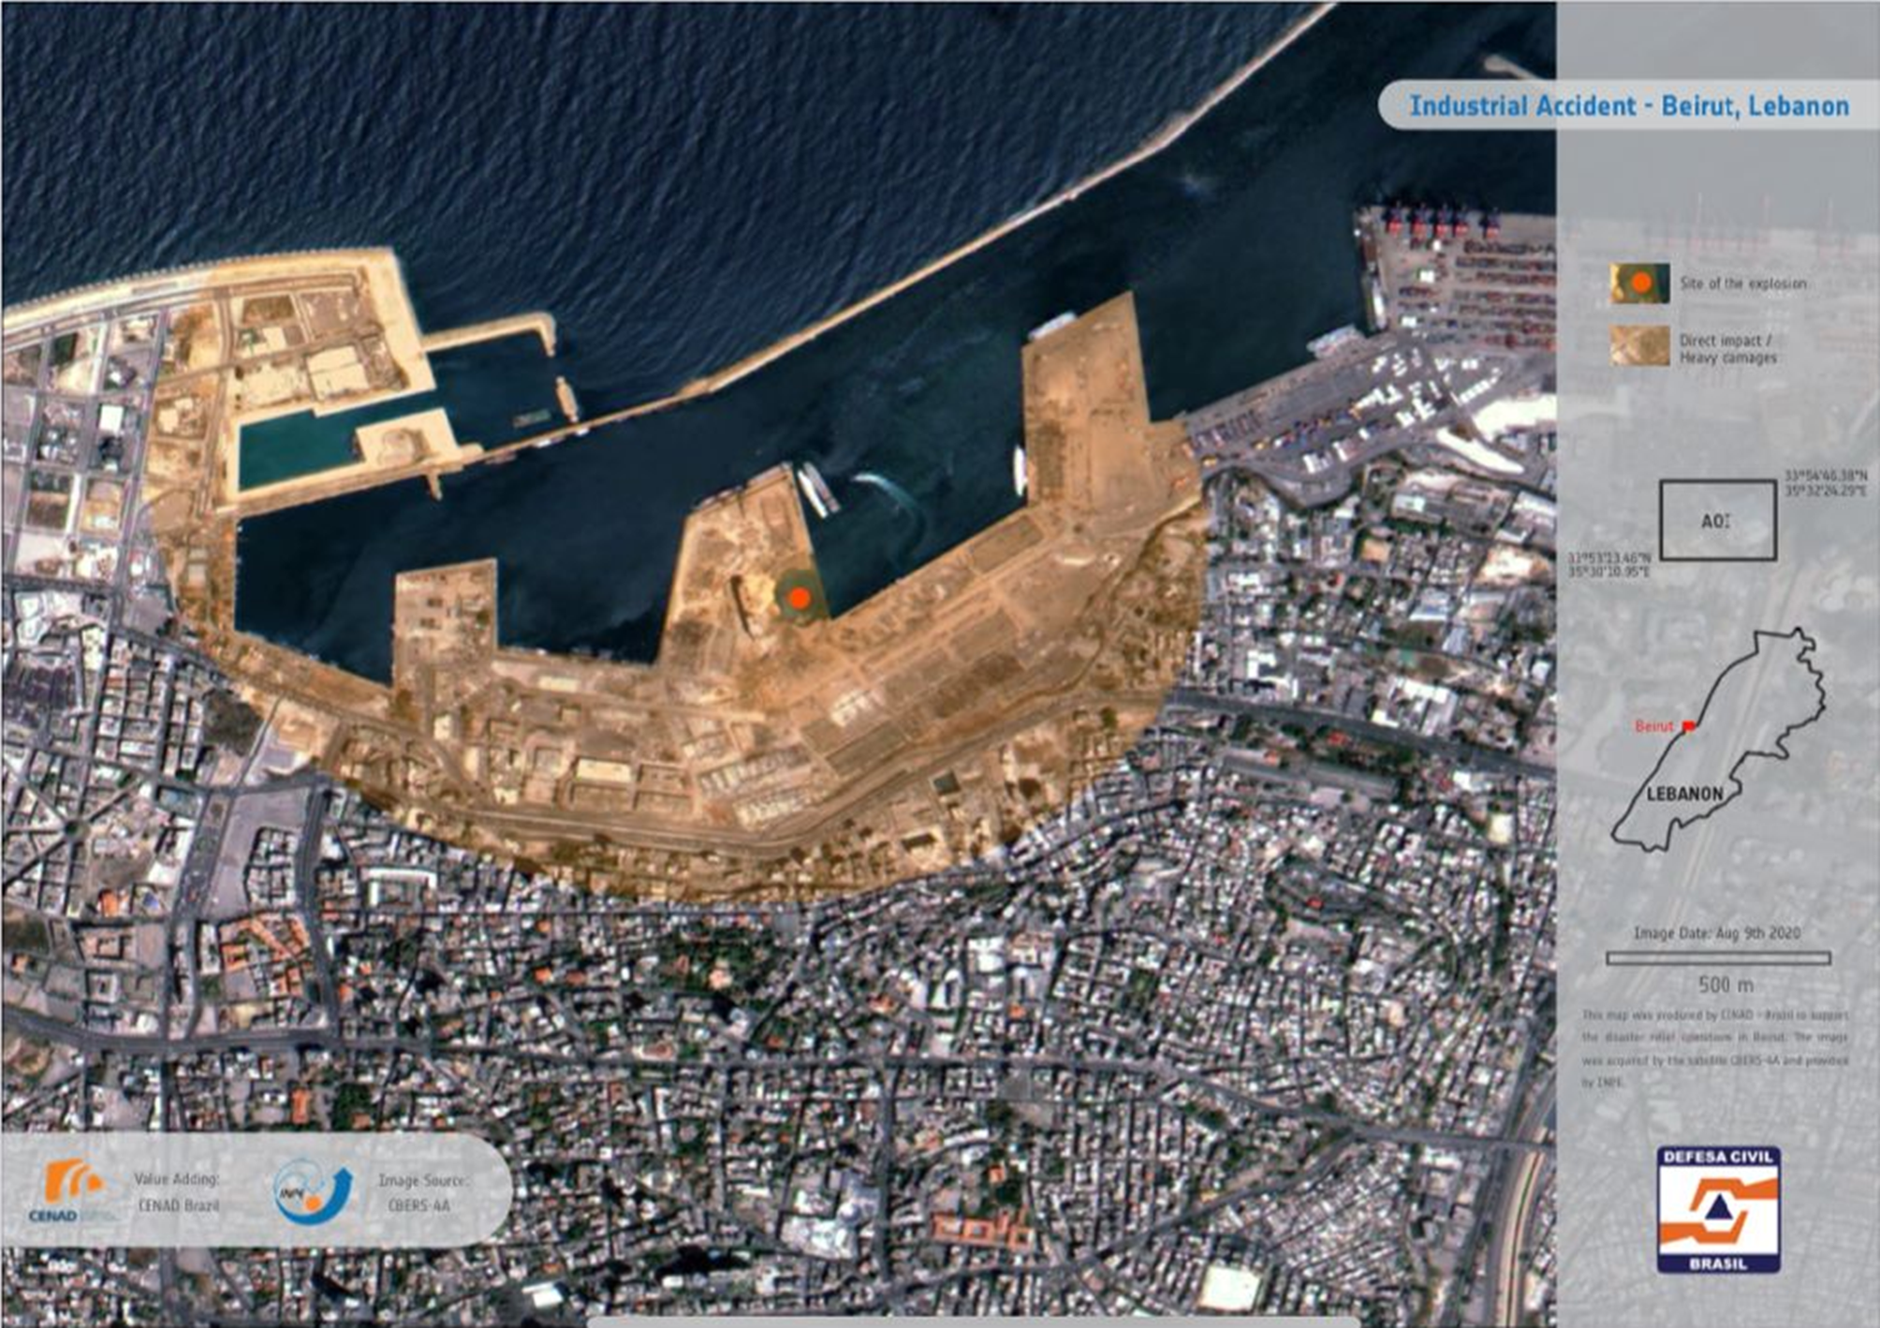
COOPERAÇÃO HUMANITÁRIA
PORTO DE BEIRUTE
Três reuniões extraordinárias, exclusivamente para tratar da assistência humanitária ao Líbano, do Grupo de Trabalho Interministerial sobre Cooperação Humanitária Internacional, coordenado pela ABC e integrado por 17 dos 23 ministérios do Governo federal.
Elaboração de mapa do porto de Beirute, em 09/08/2020, com imagens de satélites, inclusive sino-brasileiro, pelo Centro Nacional de Gerenciamento de Risco e Desastres - CENAD, do Ministério do Desenvolvimento Regional, no âmbito da iniciativa “Carta Internacional – Espaço e Grandes Desastres”, para planejamento da operação no terreno.
1,4 tonelada de doações, do Ministério da Saúde e da comunidade de origem libanesa radicada no Brasil, transportadas para Beirute, pela ABC, com apoio do Ministério das Relações Exteriores, como mala diplomática.

Slide 6

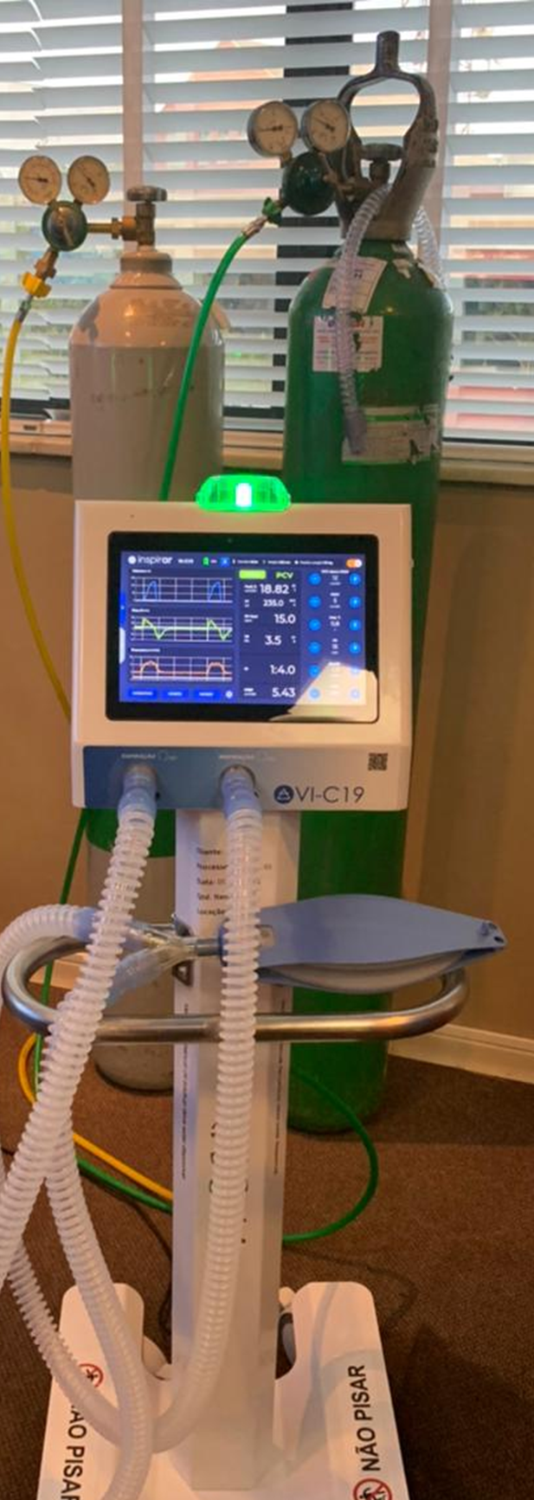
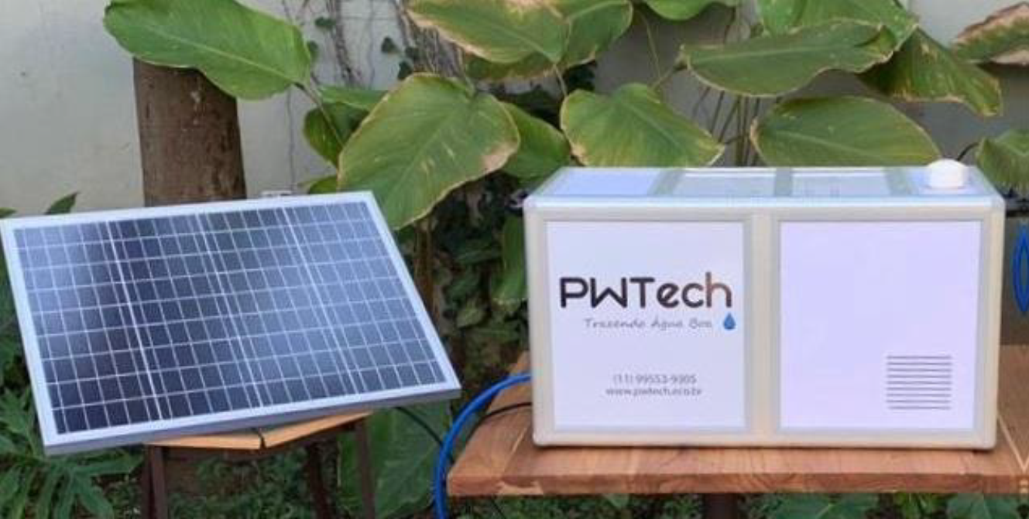
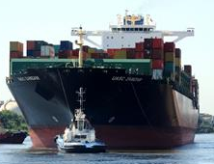

COOPERAÇÃO HUMANITÁRIA
PORTO DE BEIRUTE
Doação de 4 mil toneladas de arroz beneficiado dos estoques públicos da Companhia Nacional de Abastecimento – CONAB, do Ministério da Agricultura, Pecuária e Abastecimento – MAPA: fornecedores gaúchos e paranaense, vencedores do leilão público, já começam a estufar as sacas de 50 kg de arroz, cada, em contêineres padrão alimento, para transporte, do porto do Rio Grande (RS) ao porto de Beirute, em 30/10/2021.
Doação da ABC de USD 200 mil para a aquisição, em parceria com o PMA, de ventiladores pulmonares e de purificadores de água, com painéis solares e kits voltaicos, de tecnologia e fabricação brasileiras.

Slide 7
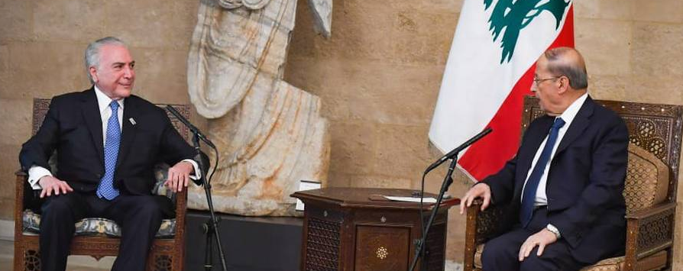
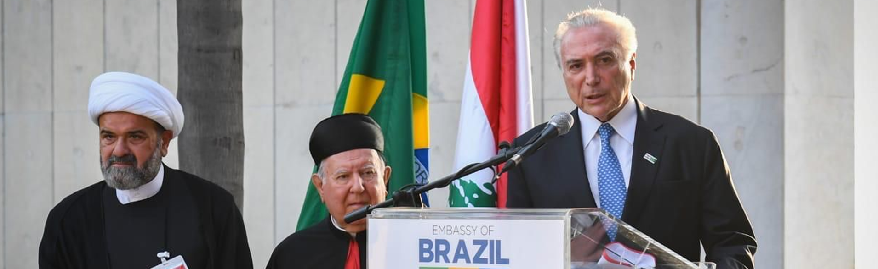
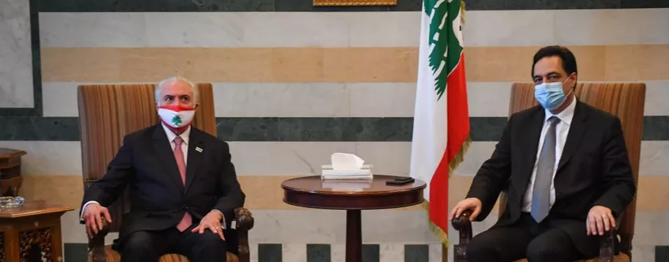
COOPERAÇÃO HUMANITÁRIA
MISSÃO ESPECIAL
Nos dias 13 e 14 de agosto de 2020, o Presidente Temer reuniu-se com o Presidente Michel Aoun, o Presidente do Parlamento, Nabih Berri; o então Primeiro-Ministro, interino, Hassan Diab; e lideranças religiosas libanesas, entre outros. Ainda no aeroporto, presidiu a cerimônia de entrega das doações brasileiras ao Líbano.
Permaneceram em Beirute, de 13 a 29 de agosto de 2020, os três especialistas dos Ministérios do Desenvolvimento Regional e da Saúde e da Universidade Federal do Paraná, integrados à Missão especial humanitária multidisciplinar pelo Grupo de Trabalho Interministerial sobre Cooperação Humanitária Internacional com o objetivo de identificar áreas de cooperação pós-desastre com Líbano. Na ocasião, mantiveram reuniões com o Governo e universidades libanesas, a Prefeitura de Beirute e as Nações Unidas, e visitaram o Porto de Beirute e seu entorno.

Slide 8

COOPERAÇÃO HUMANITÁRIA
PROJETOS DE COOPERAÇÃO PÓS-DESASTRE
As seguintes áreas de cooperação identificadas na Missão Especial receberam R$ 1,25 milhão em emendas parlamentares ao orçamento da ABC no presente exercício financeiro:
prevenção de incêndios e gestão de riscos e desastres, entre a Defesa Civil libanesa e a Universidade Americana de Beirute – AUB; e o CENAD/MDR;
traumatologia e ortopedia, entre a Faculdade de Medicina da AUB e o Instituto Nacional de Traumatologia e Ortopedia Jamil Haddad – INTO, do Ministério da Saúde; e
gestão de resíduos tóxicos em emergências, entre o Ministério do Meio Ambiente e Desenvolvimento Administrativo e a Unidade de Meio Ambiente e Desenvolvimento Sustentável da AUB; e o Ministério do Meio Ambiente.

Slide 9
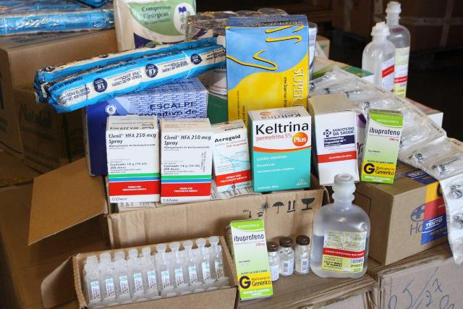
COOPERAÇÃO HUMANITÁRIA
OUTRAS DOAÇÕES
Explosão de tanque de combustível, ocorrida em Akkar, no norte do Líbano, em 15/08/2021, a ABC enviará, em 01/10/2021, em parceria com o Escritório das Nações Unidas de Serviços para Projetos – UNOPS, 2 kits adicionais de medicamentos e insumos de emergência em saúde para atender até 1.500 pessoas/mês, cada, doados pelo Ministério da Saúde.

Slide 10

www.abc.gov.br

